Slide 1

Día, Fecha: | Sábado, 17/01/2026
Hora de inicio: | 13:50 hrs
0970 Redes de Computadoras 1 [A]
Pablo Andres Rodriguez Lima

Slide 2









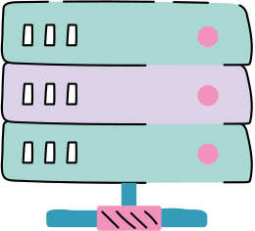
Semana de
Diagnóstico
Redes de Computadoras 1
Pablo Andres Rodriguez Lima

Slide 3


Agenda
Presentación del Auxiliar.
Presentación de los Estudiantes.
Evaluación de conocimientos previos.
Horarios de Calificación.
Programa.
Evaluación de conocimientos del curso.

Slide 4



Conociendo al Auxiliar
Pablo Andres Rodriguez Lima 202201947
Estudio
Personal
Contacto
Actualmente estoy en noveno semestre.
Es mi primer semestre como auxiliar.
Tengo 22 años.
Me gustan los deportes.
Soy foráneo
Correo: 3014214630101@ingenieria.usac.edu.gt
Github: PabloR03

Slide 5
Recomendaciones para el curso
Revisa las rúbricas de evaluación
Participa activamente en los foros
Trabaja con tiempo y planifica tus entregas
Evita el plagio en todas sus formas
Respeto y comunicación
Documenta tus configuraciones

Slide 6



Nombre
https://wheelofnames.com/
Cual es su nombre completo?
Conociendo a sus compañeros
Semestre Actual
Que cursos estas llevando?
Expectativas del Curso
Que esperas de este curso?
Comentario Adicional
Alguna duda, o comentario que ayude a complementar tu información

Slide 7



Evaluación de conocimientos previos

Slide 8

Horarios
de
Calificación

Slide 9
Programa del Curso

Slide 10

Evaluación de conocimientos del curso

Slide 11




Gracias

